Slide 1
LATEIN am GBG
„Weltsprache“ LATEIN,
eine „tote“ Sprache lebt weiter:
Italienisch
Französisch
Spanisch
Deutsch
Portugiesisch
Englisch

Slide 2
LATEIN am GBG
Lateinisch: NOMEN
nome
name
nombre
nom
Name
Spanisch, Italienisch, Englisch ...

Slide 3
LATEIN am GBG
familia
family
famille
famiglia
Familie
Lateinisch: FAMILIA
... Deutsch, Portugiesisch, Französisch

Slide 4
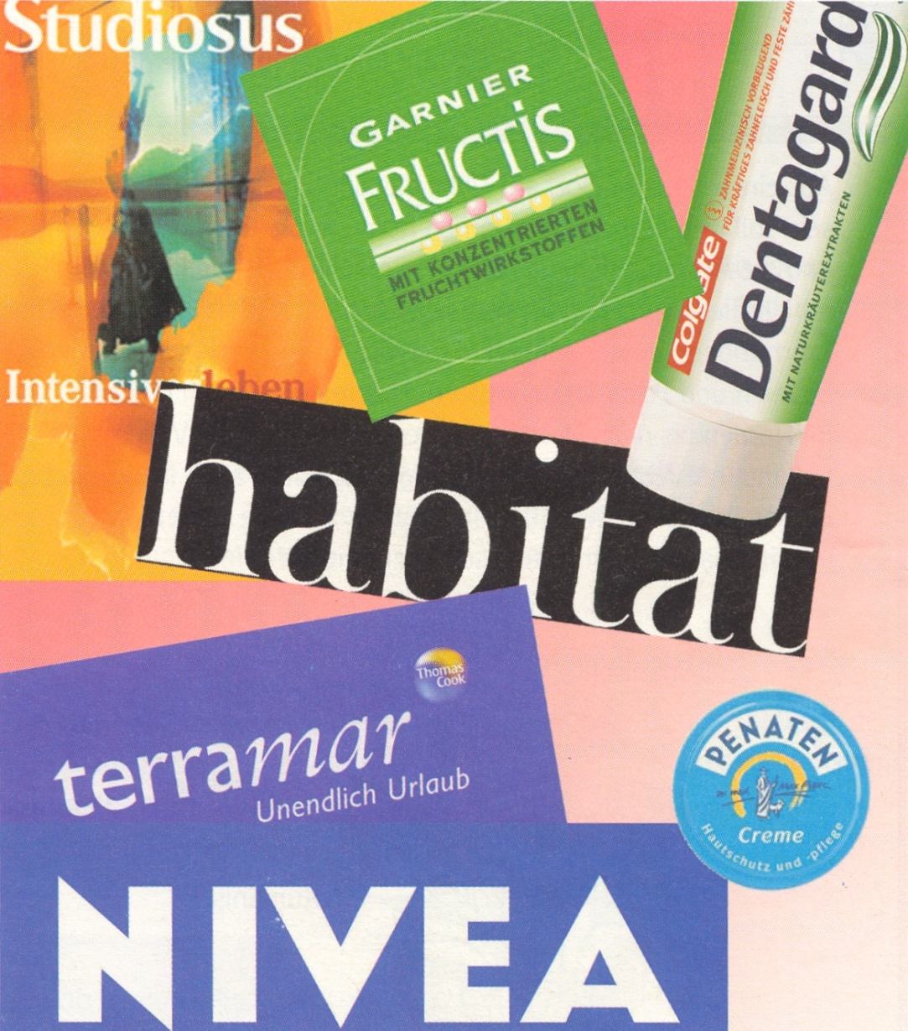
LATEIN am GBG
Latein
in der
Gegenwart

Slide 5

LATEIN am GBG
Latein
in der
Gegenwart
„Expecto patronum!“
„Imperio!“
„Crucio!“
„Enervate!“

Slide 6
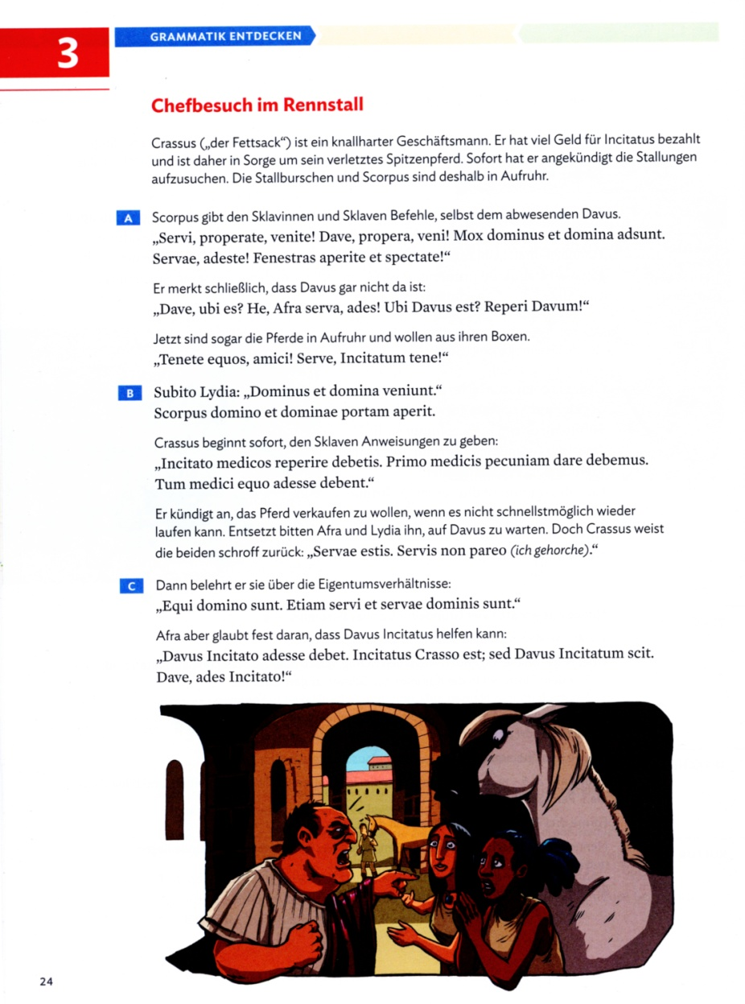
LATEIN am GBG
Latein
im Unterricht

Slide 7
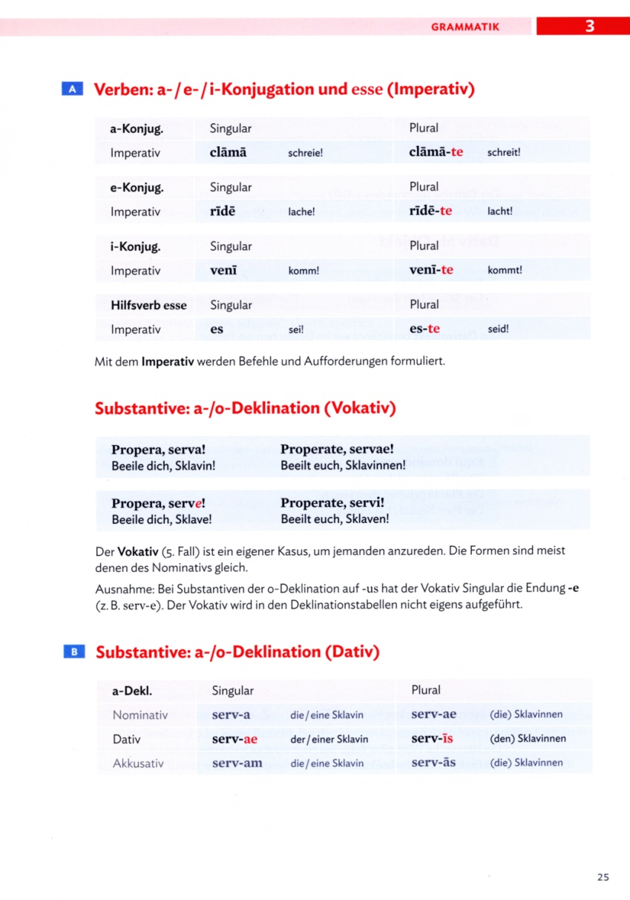
LATEIN am GBG
Ohne Grammatik
geht‘s nicht!
Latein
im Unterricht

Slide 8
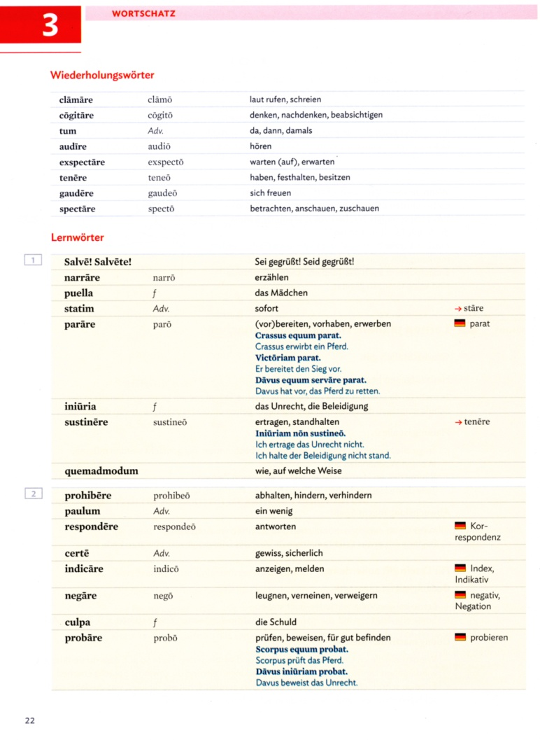
LATEIN am GBG
Latein im Unterricht
Ohne
Vokabeln
geht‘s
nicht!

Slide 9
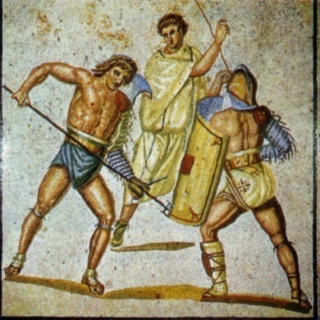
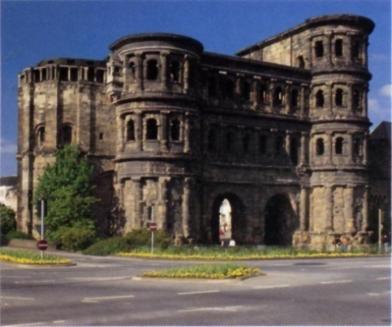
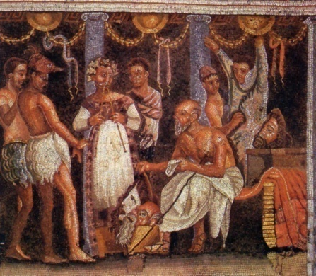
LATEIN am GBG
Latein
kann …

Slide 10
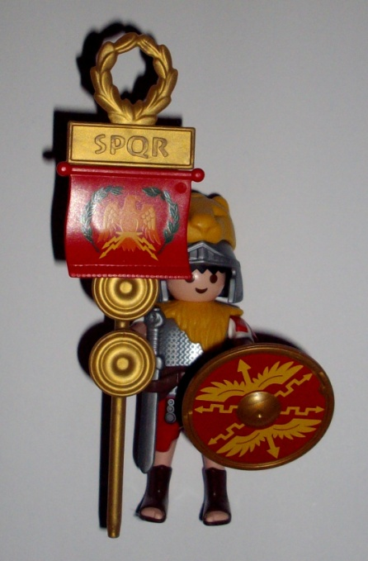
LATEIN am GBG
Latein kann richtig Spaß machen…
Aber denk‘ dran:
Ohne Fleiß kein Preis!
☺ 20.04.2021
GBG

